Slide 1
Strategie czytania. Trudności uczniów w rozumieniu poleceń zadań oraz błędy techniczne przy zapisywaniu odpowiedzi.
Przygotowała Joanna Szczygłowska
Gimnazjum im. J. I. Kraszewskiego w Wilnie
24-04-2026

Slide 2
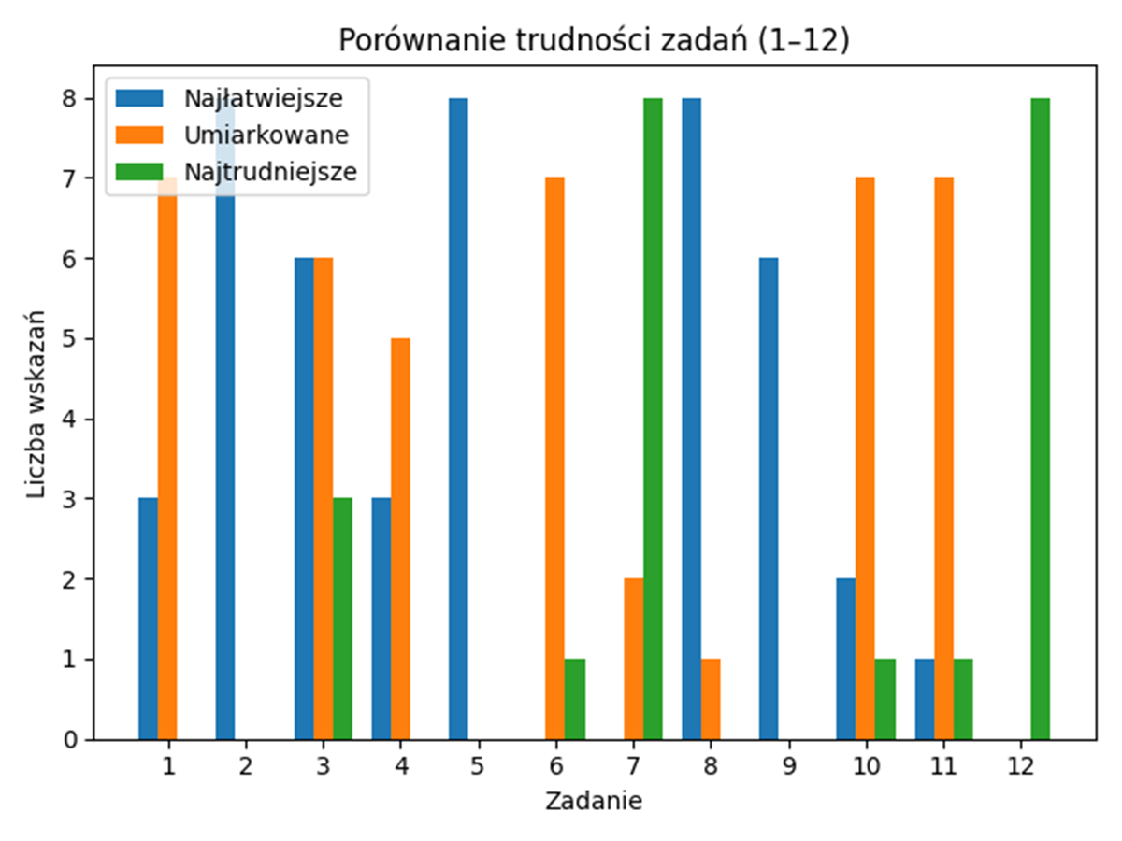
Analiza zadań wg trudności wykonania

Slide 3
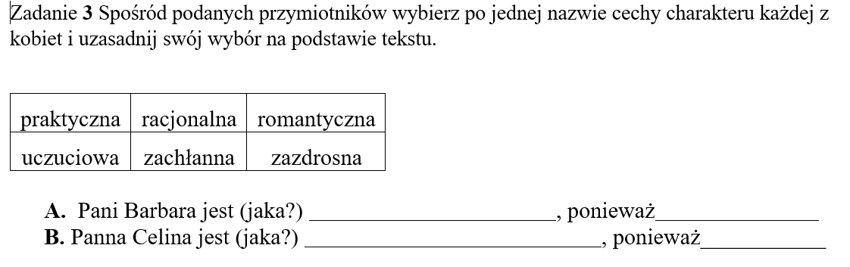
Zadanie 3.

Slide 4
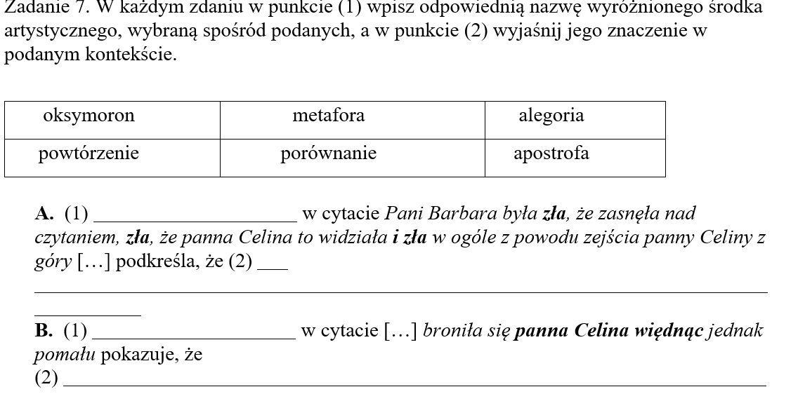
Zadanie 7.

Slide 5
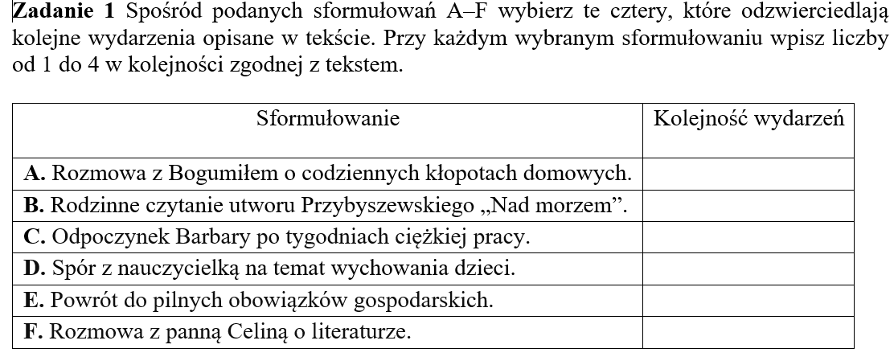
Zadanie 1.

Slide 6
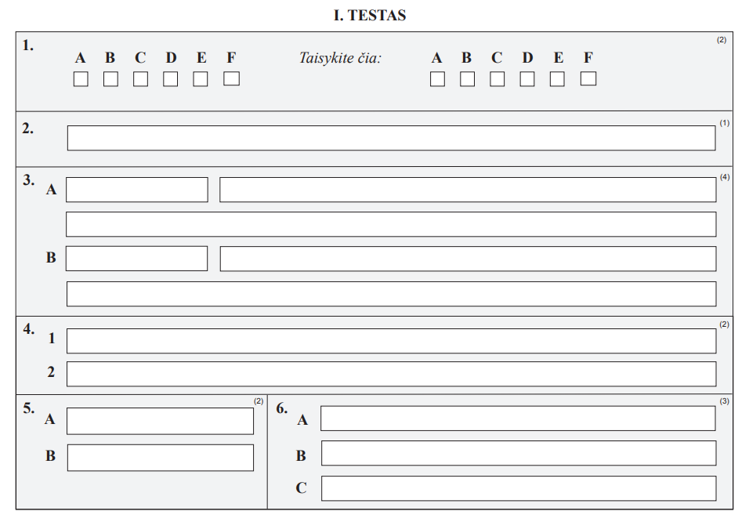
Karta odpowiedzi

Slide 7
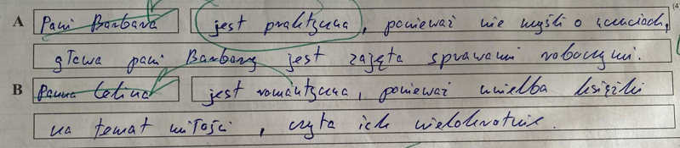
Karta odpowiedzi

Slide 8
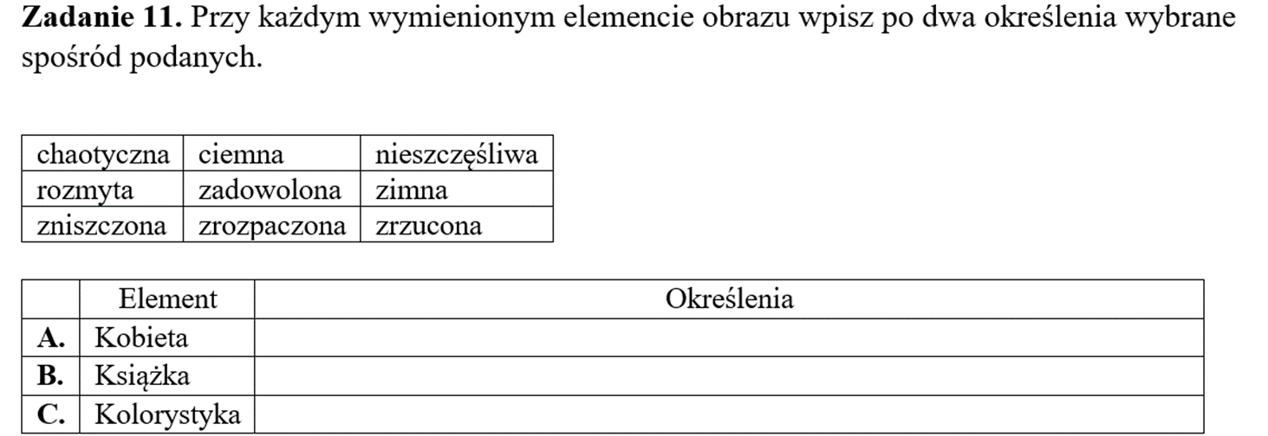
Zadanie 11.

Slide 9
Zadania 10. i 12.
Zadanie 10. Podaj powód, dla którego tytuł utworu „Nad morzem” S. Przybyszewskiego wywołuje u Barbary negatywne odczucia.
Odp. Pvz., Pani Barbara ma złe wspomnienia z pobytu nad morzem. (lub inna logiczna odpowiedź)
Zadanie 12. Zredaguj uargumentowaną spójną wypowiedź, w której określisz i omówisz nastrój obrazu, odwołując się do dwu aspektów: ukazanej na nim sytuacji oraz kolorystyki.

Slide 10
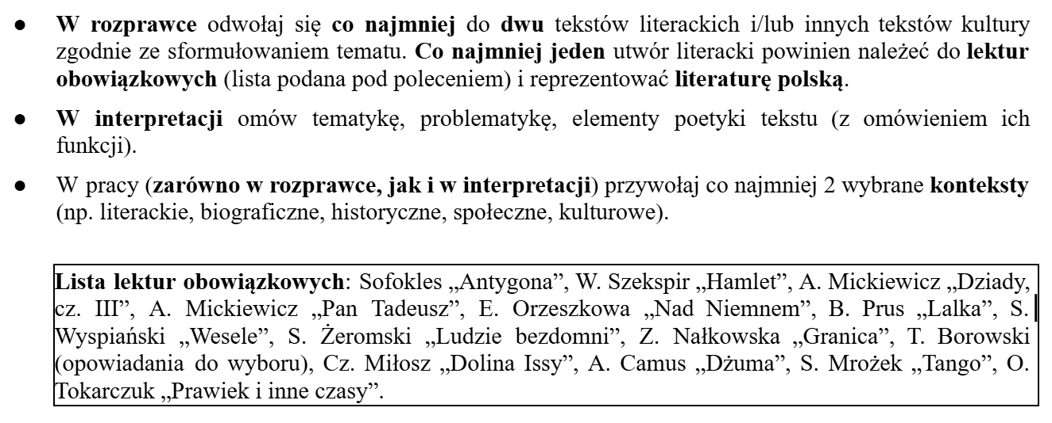
Prawidłowe odczytanie polecenia rozprawki

Slide 11
Wnioski dydaktyczne
Uczenie srategii.
Trening poleceń.
Praca na błędach.
Głównym problemem uczniów nie jest brak wiedzy, lecz brak umiejętności dokładnego czytania i interpretowania poleceń. Jest to kompetencja egzaminacyjna, która ma kluczowy wpływ na wyniki i powinna być systematycznie rozwijana w procesie nauczania.

